Slide 1
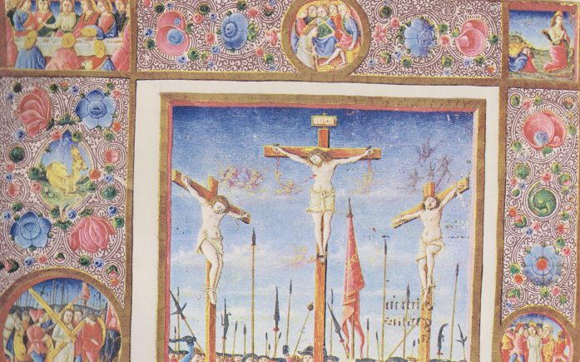
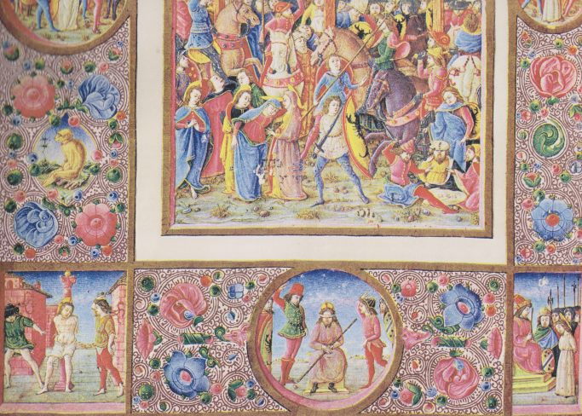

Slide 2
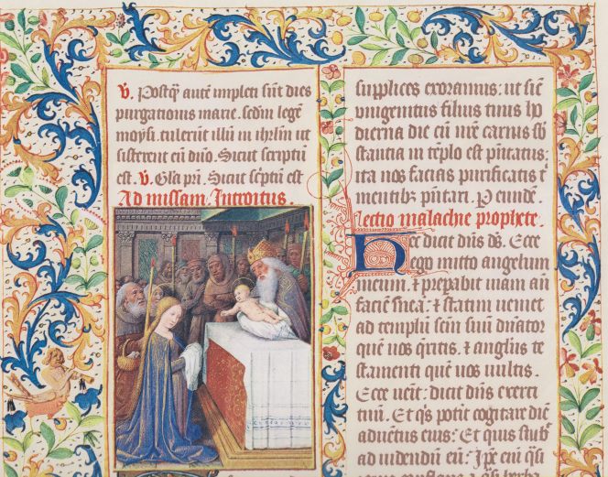
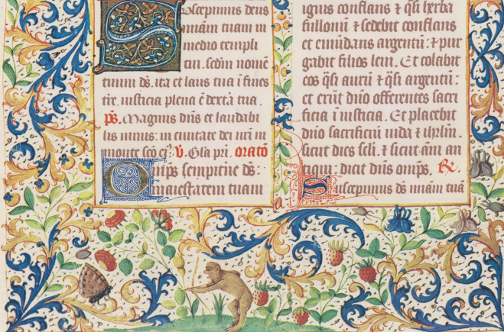

Slide 3
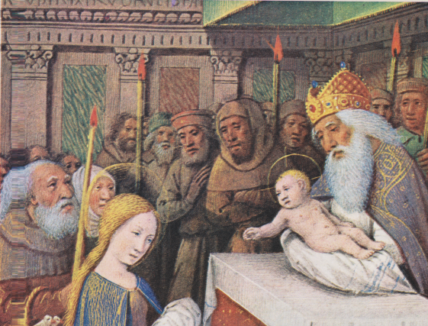
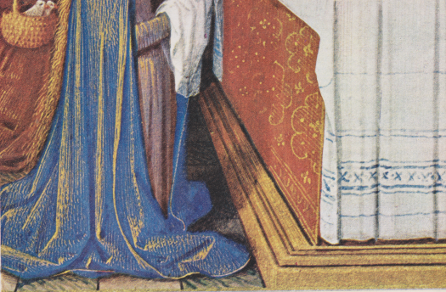
Presentazione di Gesù al Tempio

Slide 4
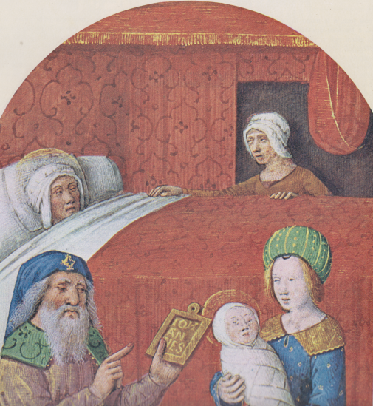
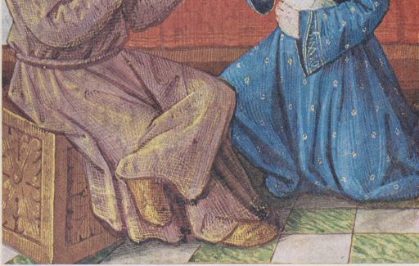
Nascita di Giovanni Battista

Slide 5
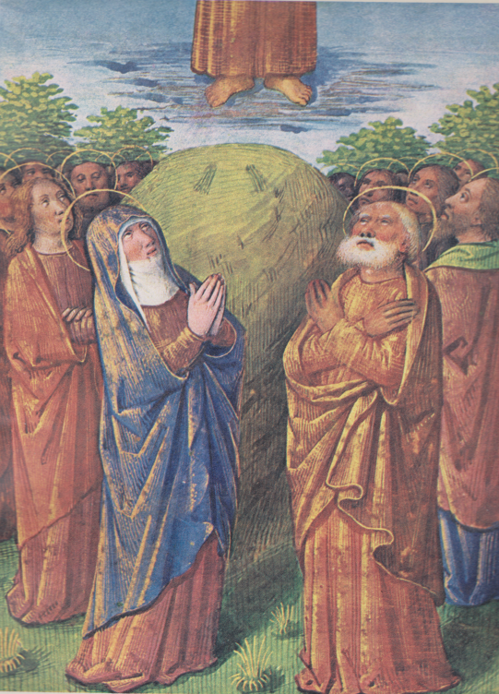
Ascensione di Gesù al cielo

Slide 6
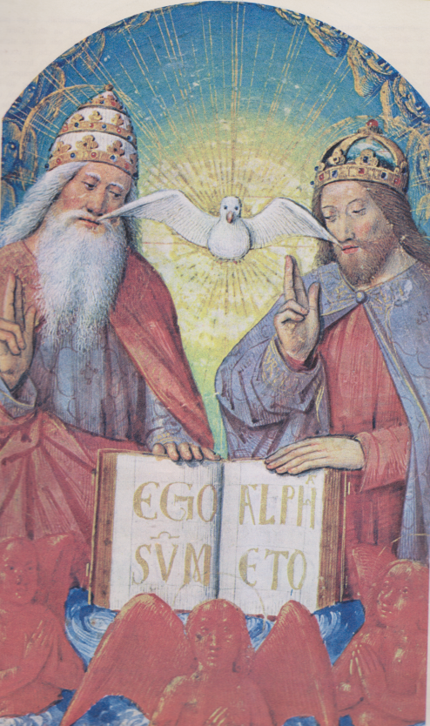
SS.Ma Trinità.
Messale-Pontificale di Renato d’Angiò

Slide 7
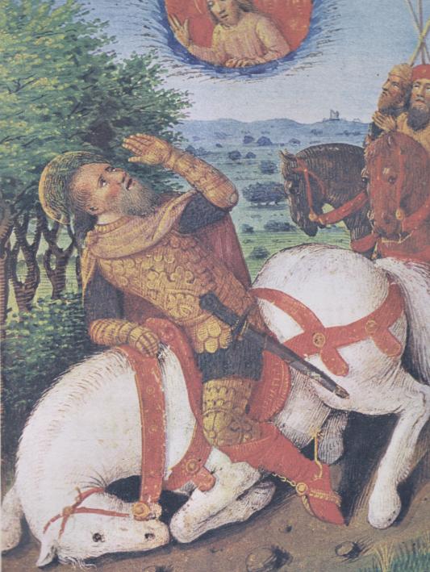
San Paolo sulla via di Damasco.
Messale-Ponteficale di Renato d’Angiò

Slide 8
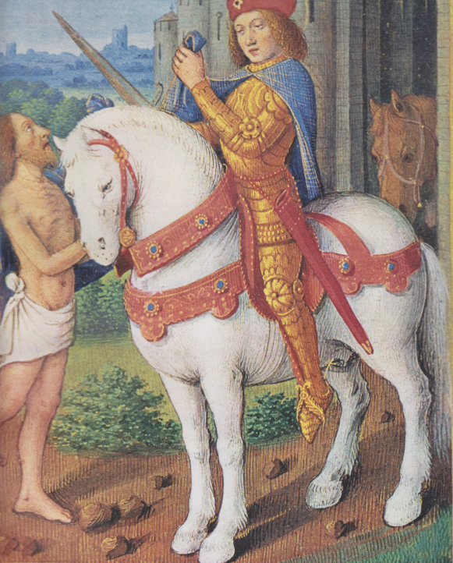
San Martino.
Messale-Pontificale di Renato D’aNGIò.

Slide 9
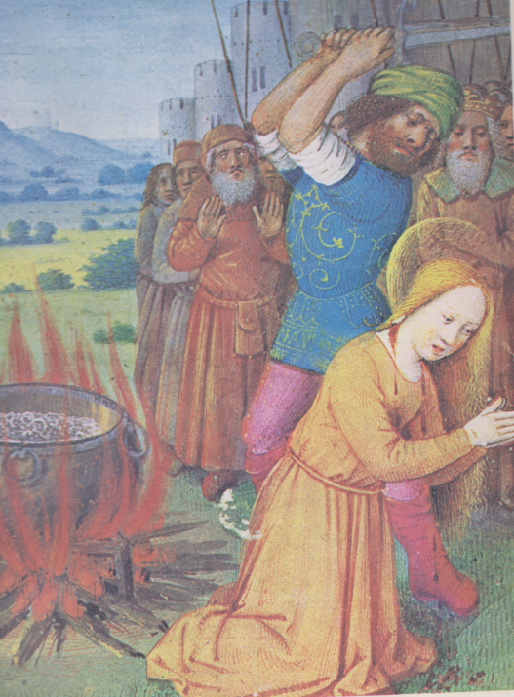
Martirio di Santa Cecilia. Messale-Pontificale di Renato d’Angiò.

Slide 10
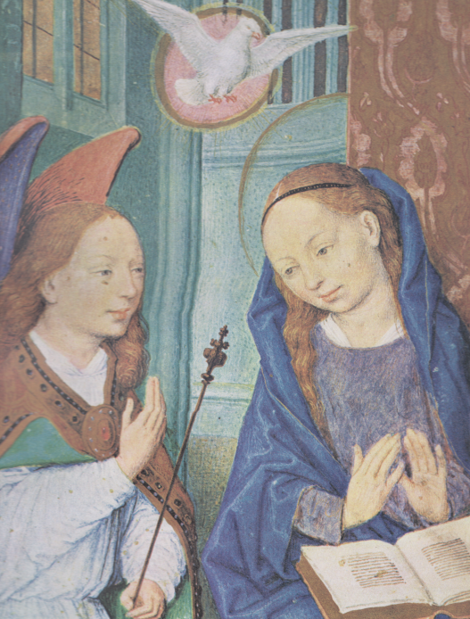
Annunciazione.
Libo delle Ore di Carlo VIII

Slide 11
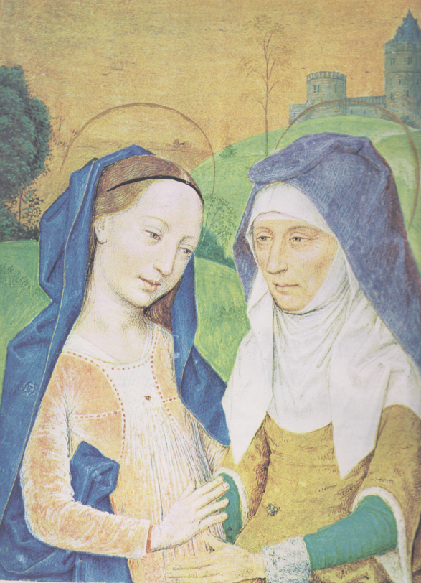
Maria SS.ma e Santa Eliabetta.
Libro delle Ore di Carlo VIII.

Slide 12
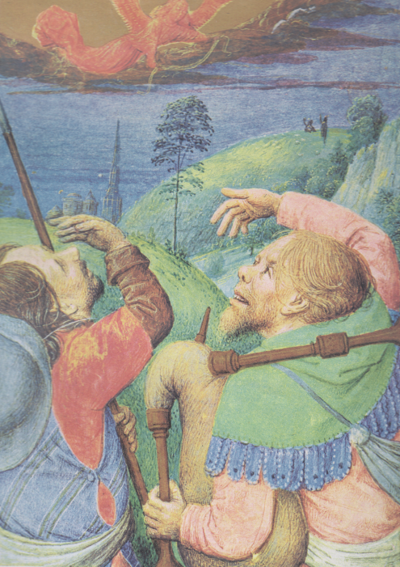
Annuncio dell’Angelo ai Pastori. Miniatura di Simon Marmion.

Slide 13
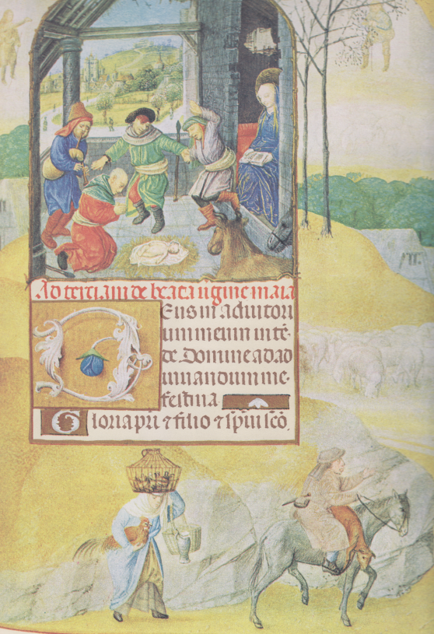
Adorazione natalizia dei pastori.

Slide 14
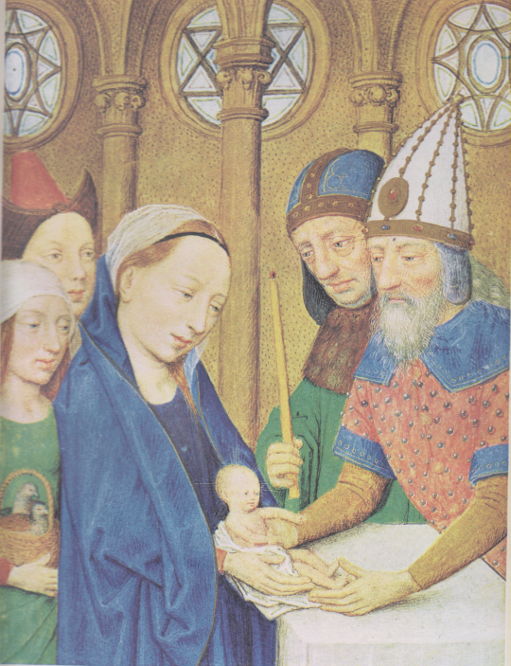
Gesù presentato al tempio. Minatura di Simon Marmion.

Slide 15
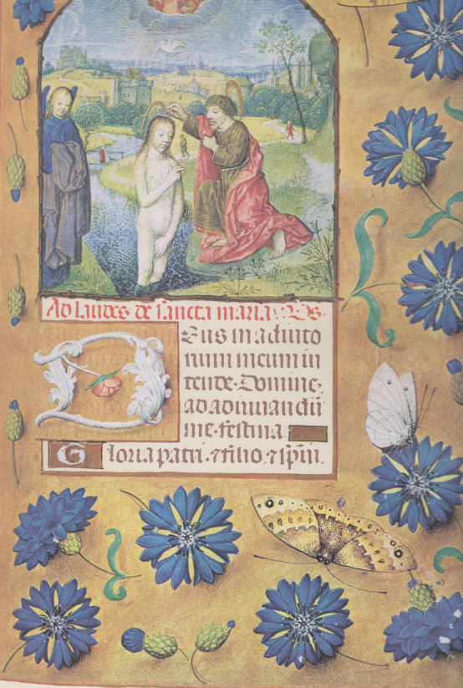
Il battesimo di Gesù.

Slide 16
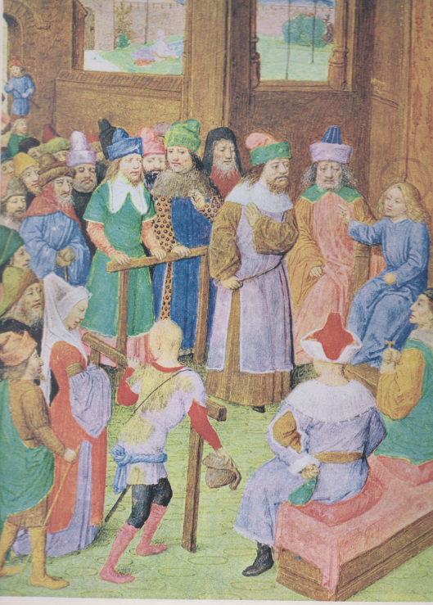
Gesù tra i dottori del tempio. Miniatura di Simon Marmion.

Slide 17
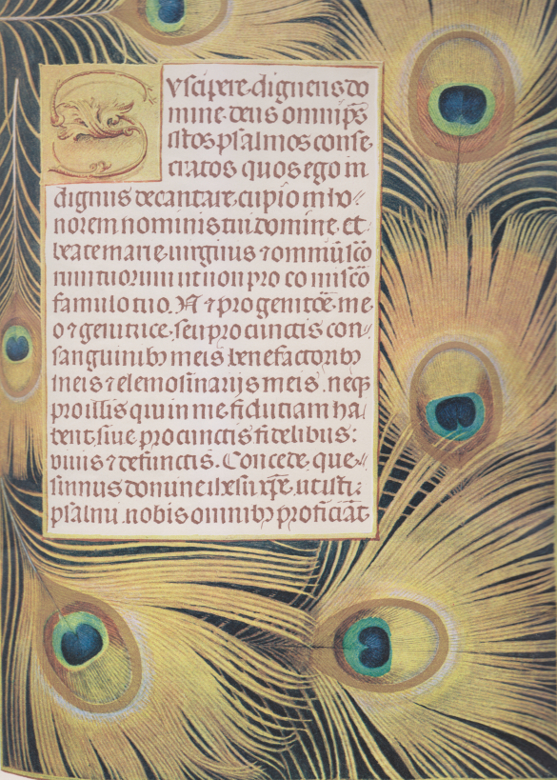

Slide 18
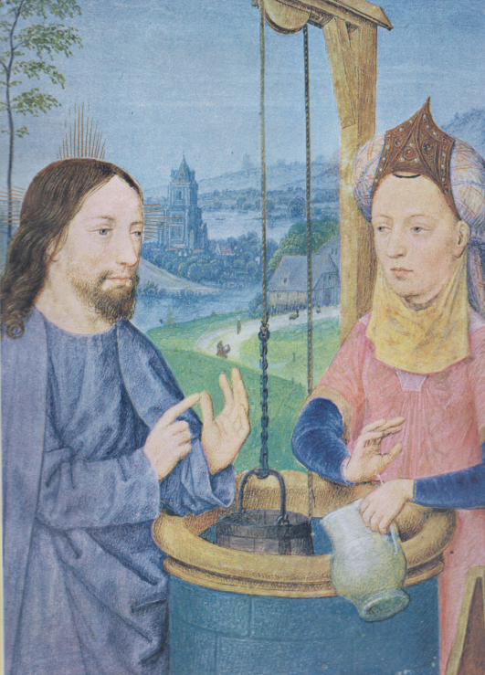
Gesù e la samaritana.
Miniatura di Simon Marmion.

Slide 19
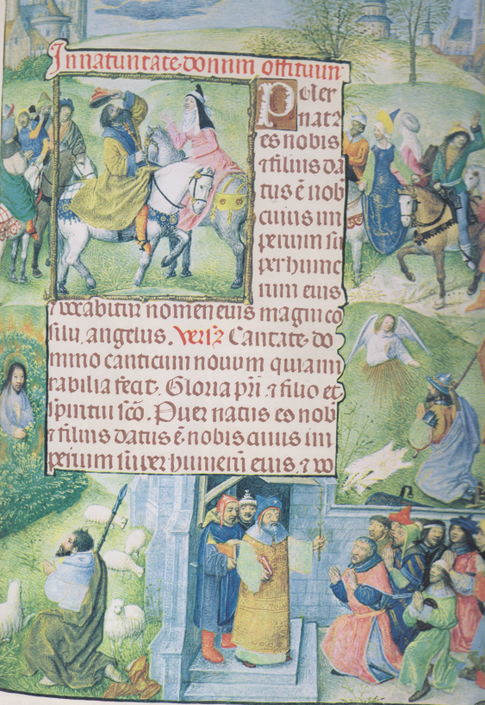
Minatura con illustrazioni della vita di Saniti.

Slide 20
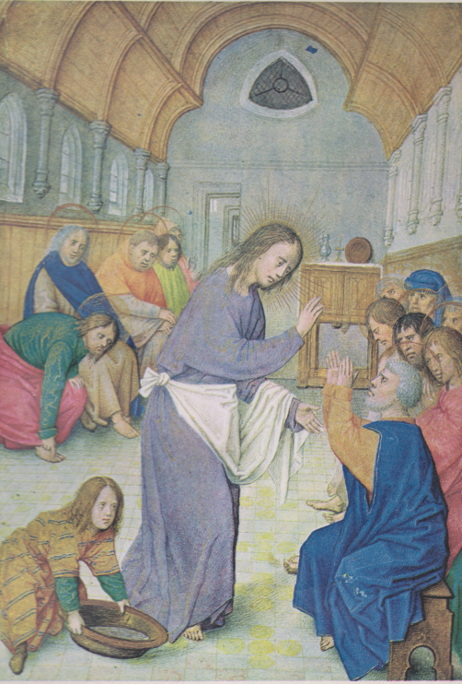
Gesù lava i piedi agli Apostoli. Miniatura di Simon Marmion.

Slide 21
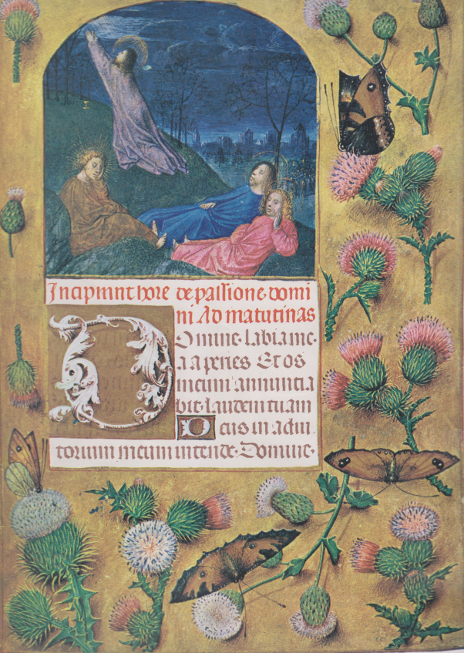
Gesù prega nel Getzemani.

Slide 22
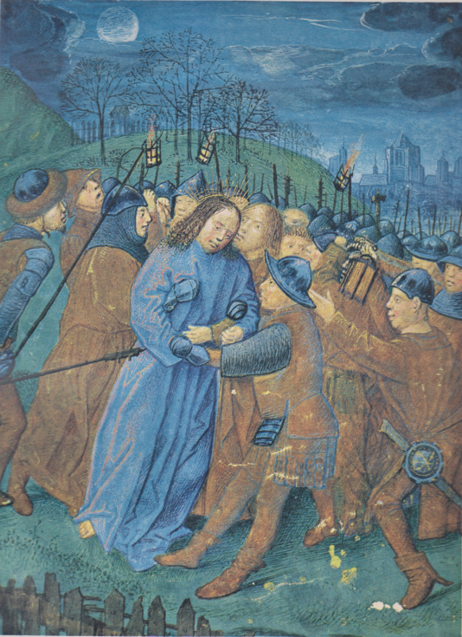
Gesù cattturato nel Getzemani.
Minatura di Simon Marmion.

Slide 23
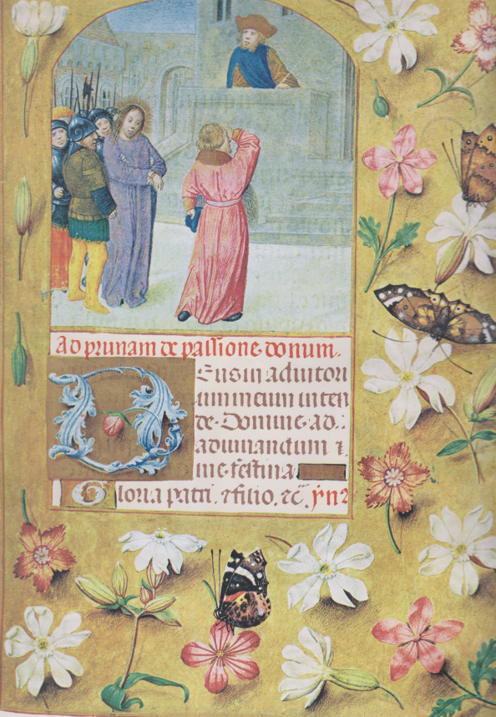
Gesù è interrogato da Pilato.

Slide 24
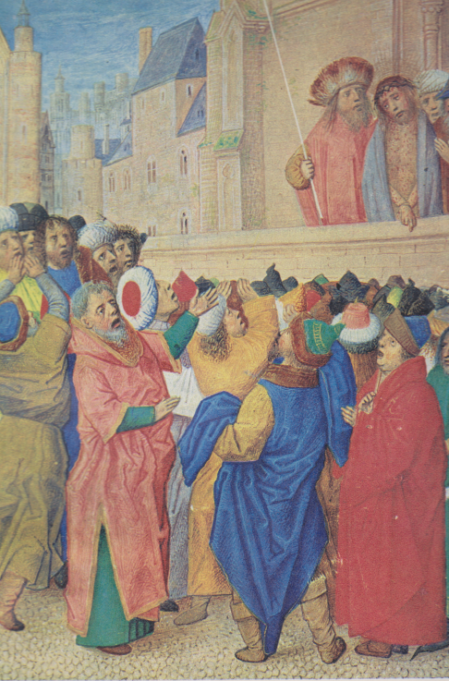
Ecce Homo!
Miniatura dI Simon Marmion.

Slide 25
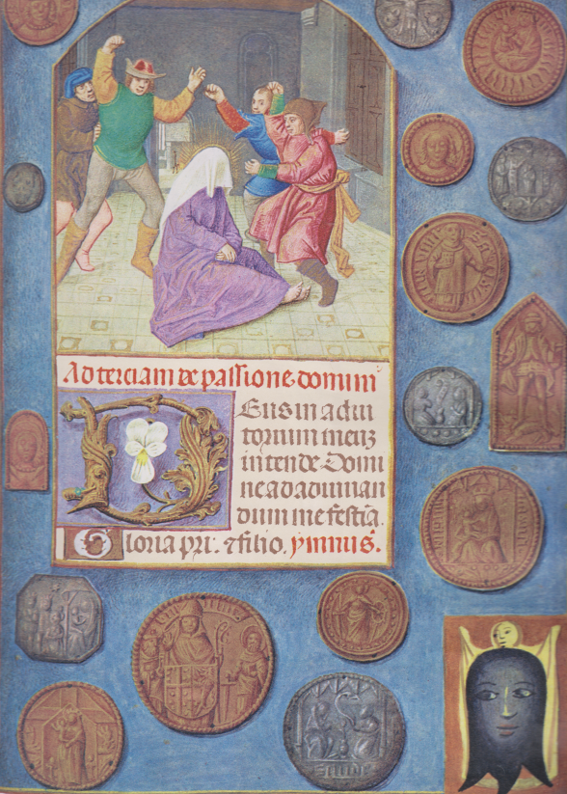
Gesù deriso dai soldati.

Slide 26
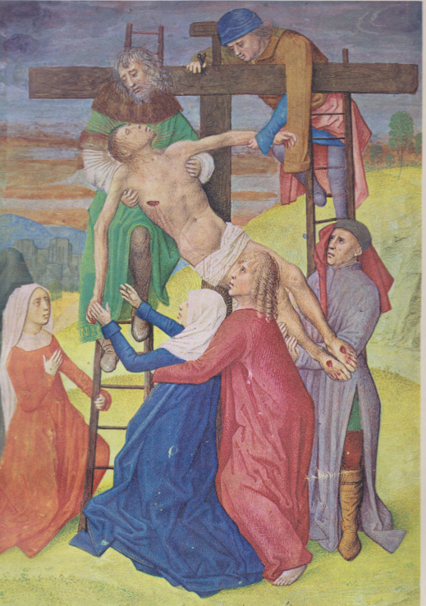
Gesù deposto dalla croce.
Miniatura di Simon Marmion.

Slide 27
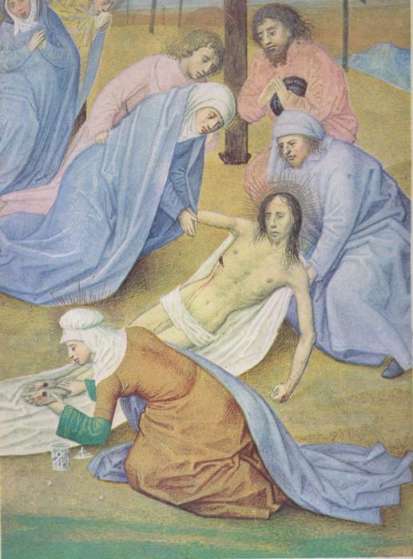
Gesù deposto dalla croce.
Miniatura di Simon Marmion.

Slide 28
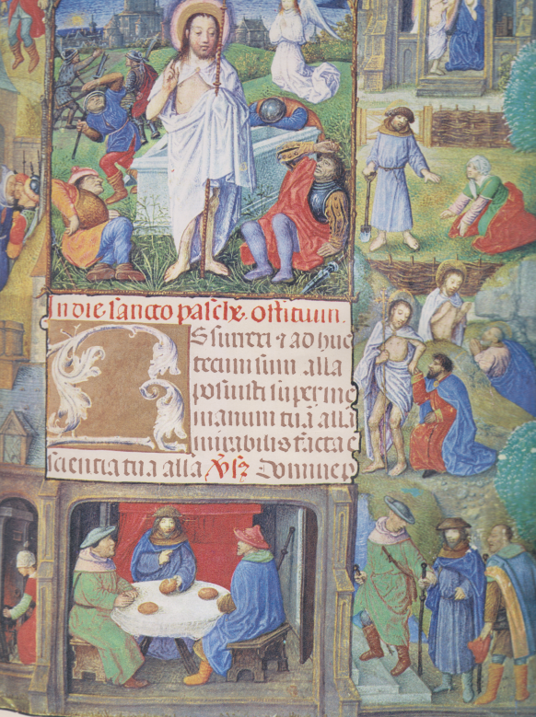
Resurrezione di Gesù.

Slide 29
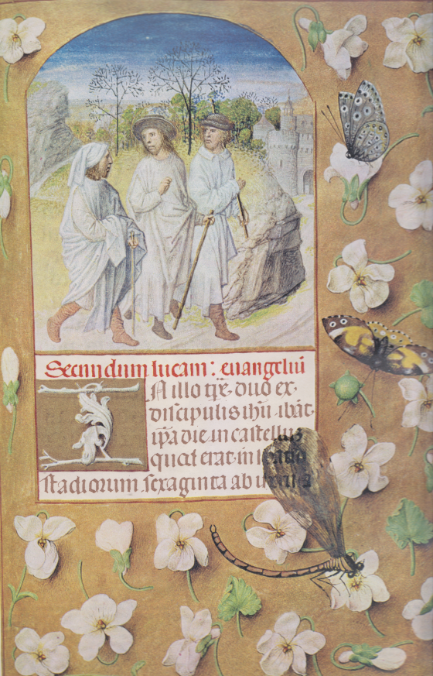
Gesù con i discepoli di Emma.

Slide 30
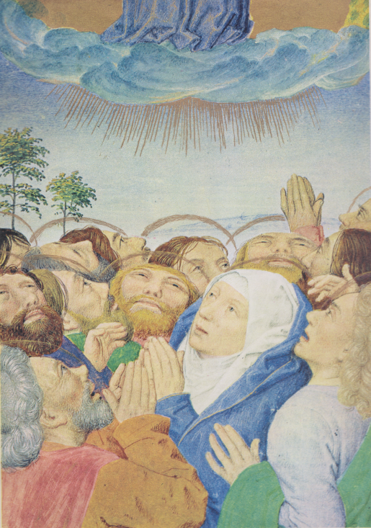
La Ascemsione di Gesù.
Miniatura di Simon Marmion.

Slide 31
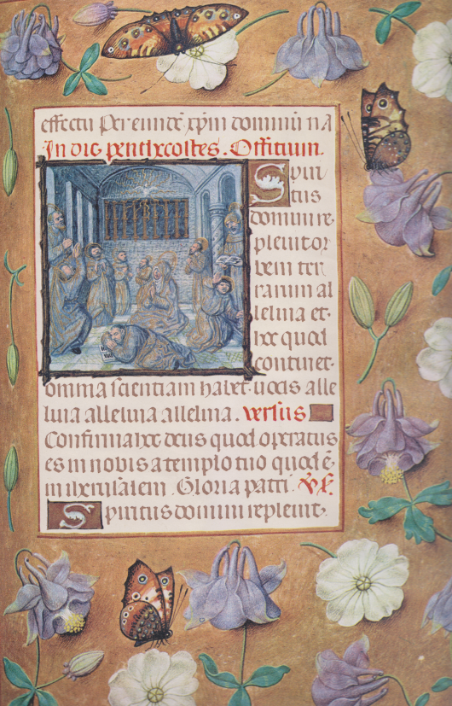
La Pentecoste.

Slide 32
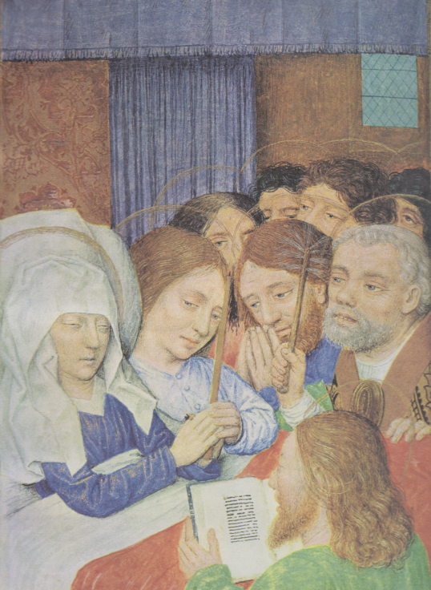
Agonia della Vergine SS.ma.
Miniatura di Simon Marmion.

Slide 33
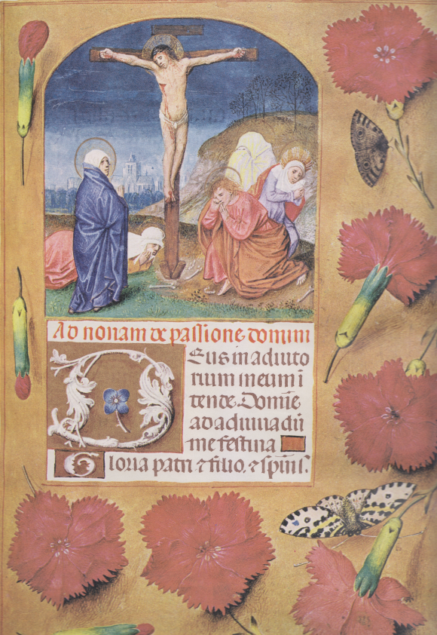
Maria SS.ma e S. Giovanni ai piedi della croce.

Slide 34
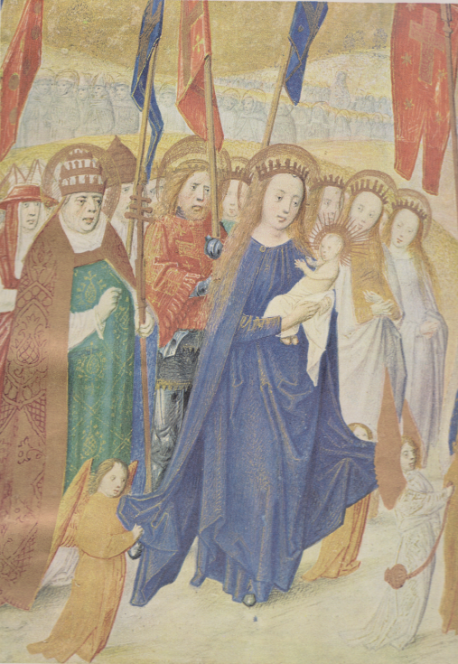
Tutte le genti mi chiamranno beata.

Slide 35
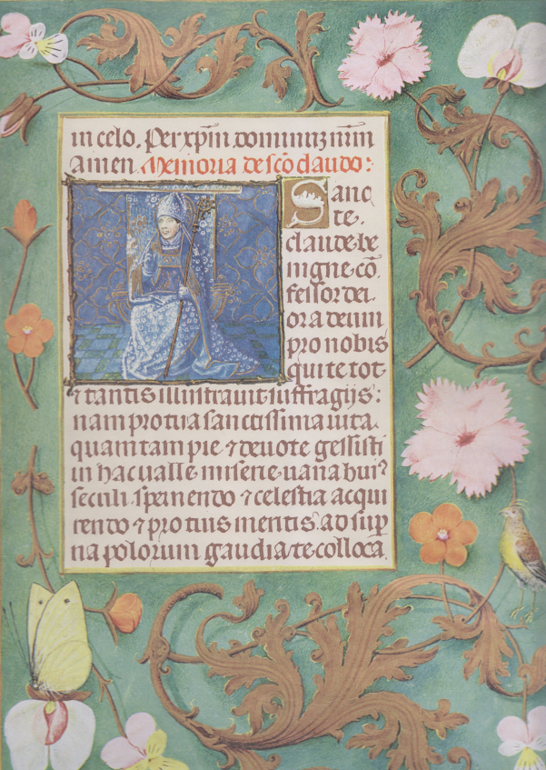
San Claudi.o

